Slide 1
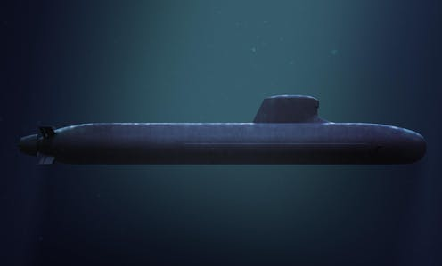
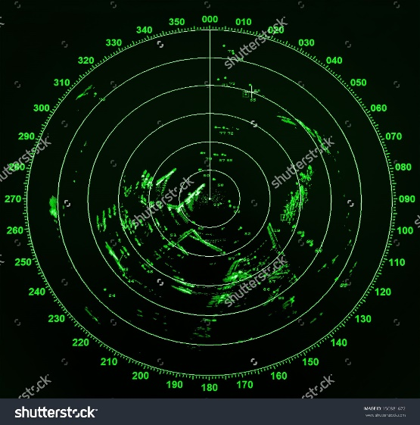
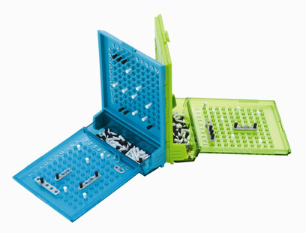
צוללות - BattleShip
מתן לביב סער רפאילוב דניאל מנור

Slide 2

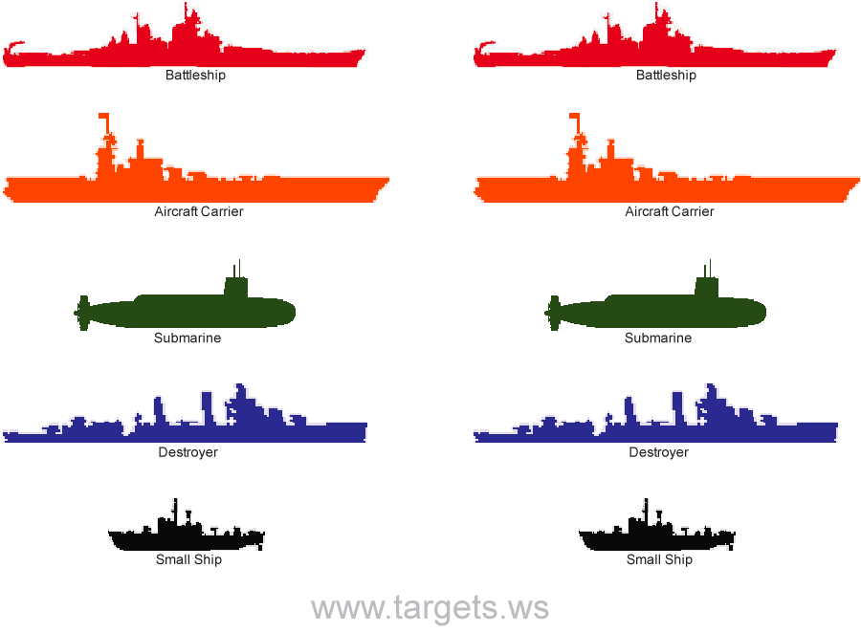
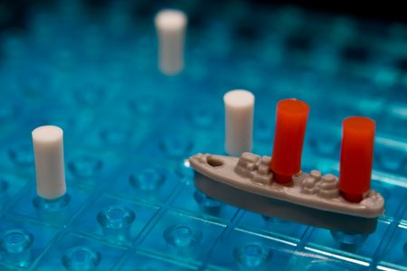
תיאור ומפרט
משחק דמוי "צוללות" לשחקן יחיד.
הגרלת מיקום הצוללות בכל משחק.
המטרה: פגיעה בכל הצוללות.
מגבלות זמן ומספר ניסיונות פגיעה.
מספר רמות קושי.

Slide 3
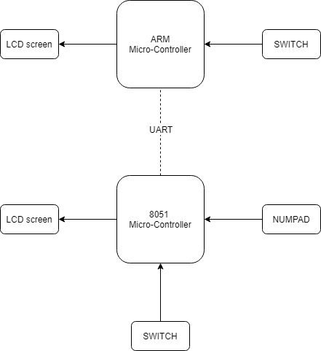
Block Diagram

Slide 4
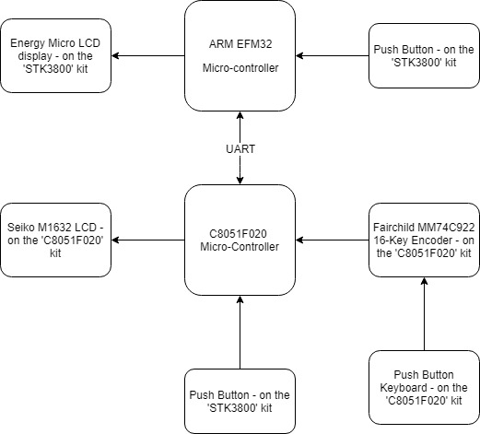
פלטפורמת פיתוח והקצאת משאבים

Slide 5
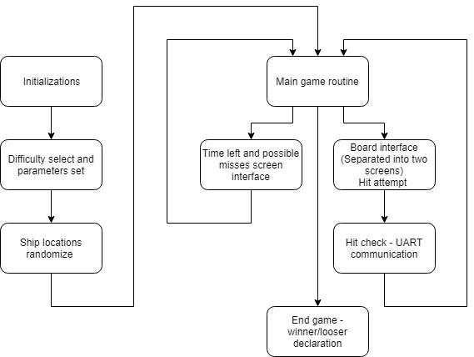
High-Level Flow Chart

Slide 6

חישובים עיקריים
חישובי זמנים של מונים ו- Baud Rate:
פונקציית delay (חישוב מס' איטרציות-לולאה):
$T_{pulse}=\frac{1}{\frac{22118400}{12}}=5.425×{10}^{−7}⇒t_{max−delay}= 2^{16}∗T_{pulse}≈0.0356\left[sec\right] ⇒t_{delay}\left[sec\right]=n_{iterations}×0.0356⇒n_{iterations}≈28∗t_{delay}$
המחלק של הBaud-Rate:
$$USAR{T1}_{CLKDIV}=256∗\left(\frac{f_{HFPERCLK}}{oversample∗brdesired}−1\right)=256∗\left(\frac{24M}{16∗115200}−1\right)≈48∗2^{6}$$
הערך שאליו המונה סופר:
$$Timer0_{TOP}=1\left[s\right]∗\frac{f_{HFPERCLK}}{prescaler}=\frac{24M}{512}=0xB71B$$

Slide 7
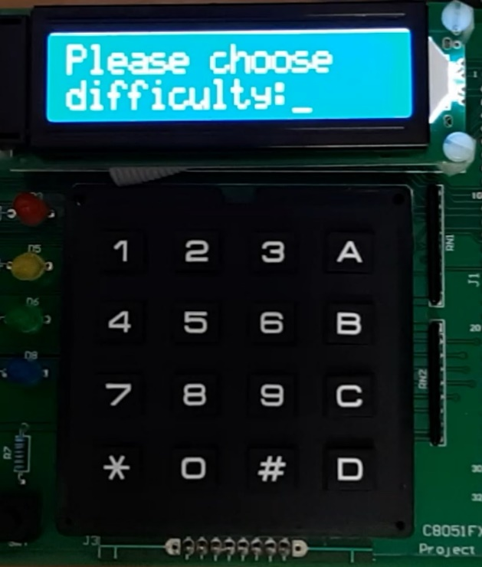
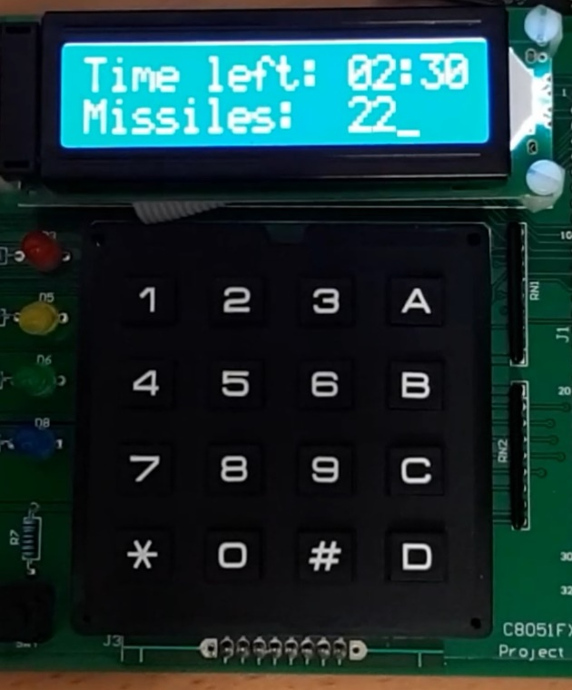
User Interface
מסך ראשון: בחירת רמת קושי בין 1 ל-3
מסך נתונים: לחיצה על '5' תוביל אותו לחלק הראשון של המפה

Slide 8
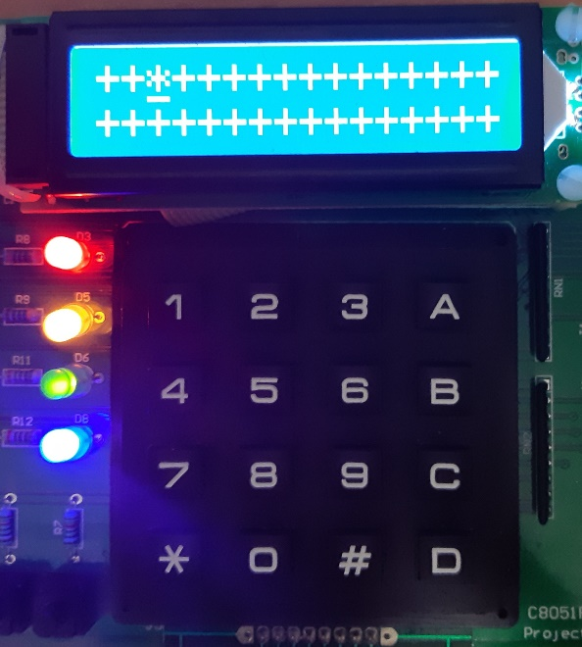
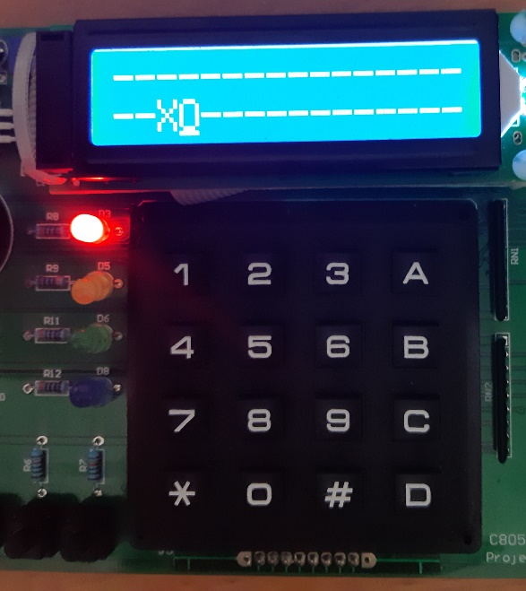
User Interface
במפה: המקשים '2' , '4', '5' , '6' מתפקדים כמו החיצים במקלדת של המחשב ומאפשרים לנו לנוע ימינה, שמאלה, למטה ולמלע. ניתן לעלות חזרה אל מסך הנתונים או לרדת אל החלק השני של המפה.

Slide 9
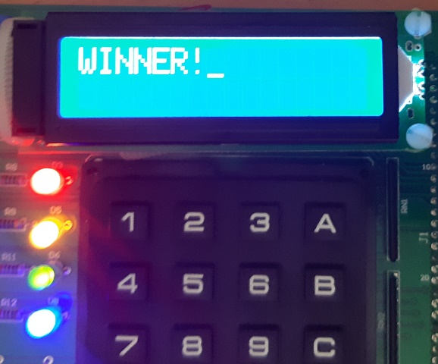
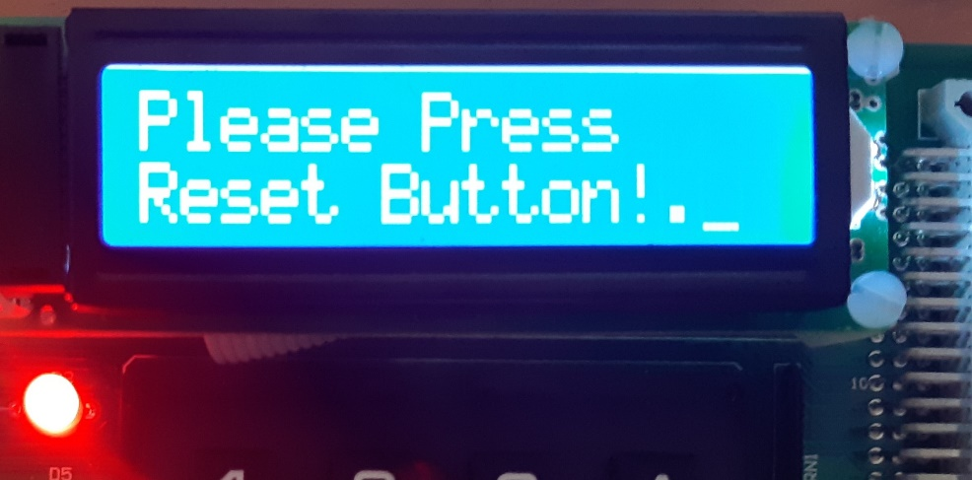
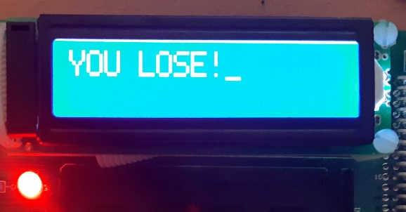
User Interface
במסך הסיום: מוצגת התוצאה והמערכת מבקשת ללחות על כפתור ה"RESET".
בכל שלב של המשחק ניתן ללחוץ על כפתור האתחול כדי להתחיל את המשחק מחדש

Slide 10
בעיות בהן נתקלנו ואיך פתרנו
בעיות בתשדורת – UART
בעיות סנכרון זמנים – 8051, ARM
בעיות מגעים של הלחצנים

Slide 11

סרטון הדגמה

